Slide 1
Indefinite Integral

Slide 2
Topics
Indefinite integral as an anti-derivative operator
Properties of indefinite integral
Finding integral through look-up table
Integration techniques

Slide 3
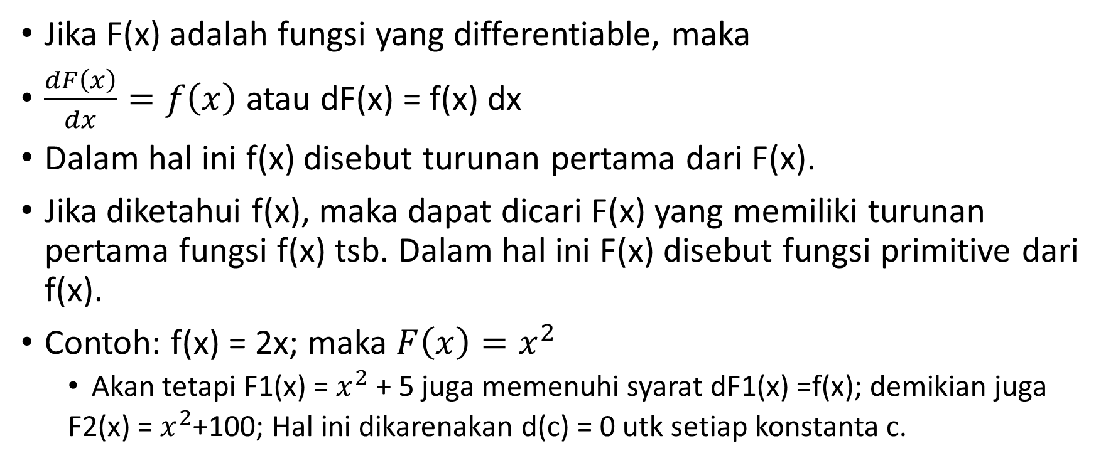
Indefinite integral as an anti-derivative operator
Jika F(x) adalah fungsi yang differentiable, maka
$\frac{dF\left(x\right)}{dx}=f\left(x\right)$atau dF(x) = f(x) dx
Dalam hal ini f(x) disebut turunan pertama dari F(x).
Jika diketahui f(x), maka dapat dicari F(x) yang memiliki turunan pertama fungsi f(x) tsb. Dalam hal ini F(x) disebut fungsi primitive dari f(x).
Contoh: f(x) = 2x; maka $F\left(x\right)=x^{2}$
Akan tetapi F1(x) = $x^{2}$ + 5 juga memenuhi syarat dF1(x) =f(x); demikian juga
F2(x) = $x^{2}$+100; Hal ini dikarenakan d(c) = 0 utk setiap konstanta c.

Slide 4
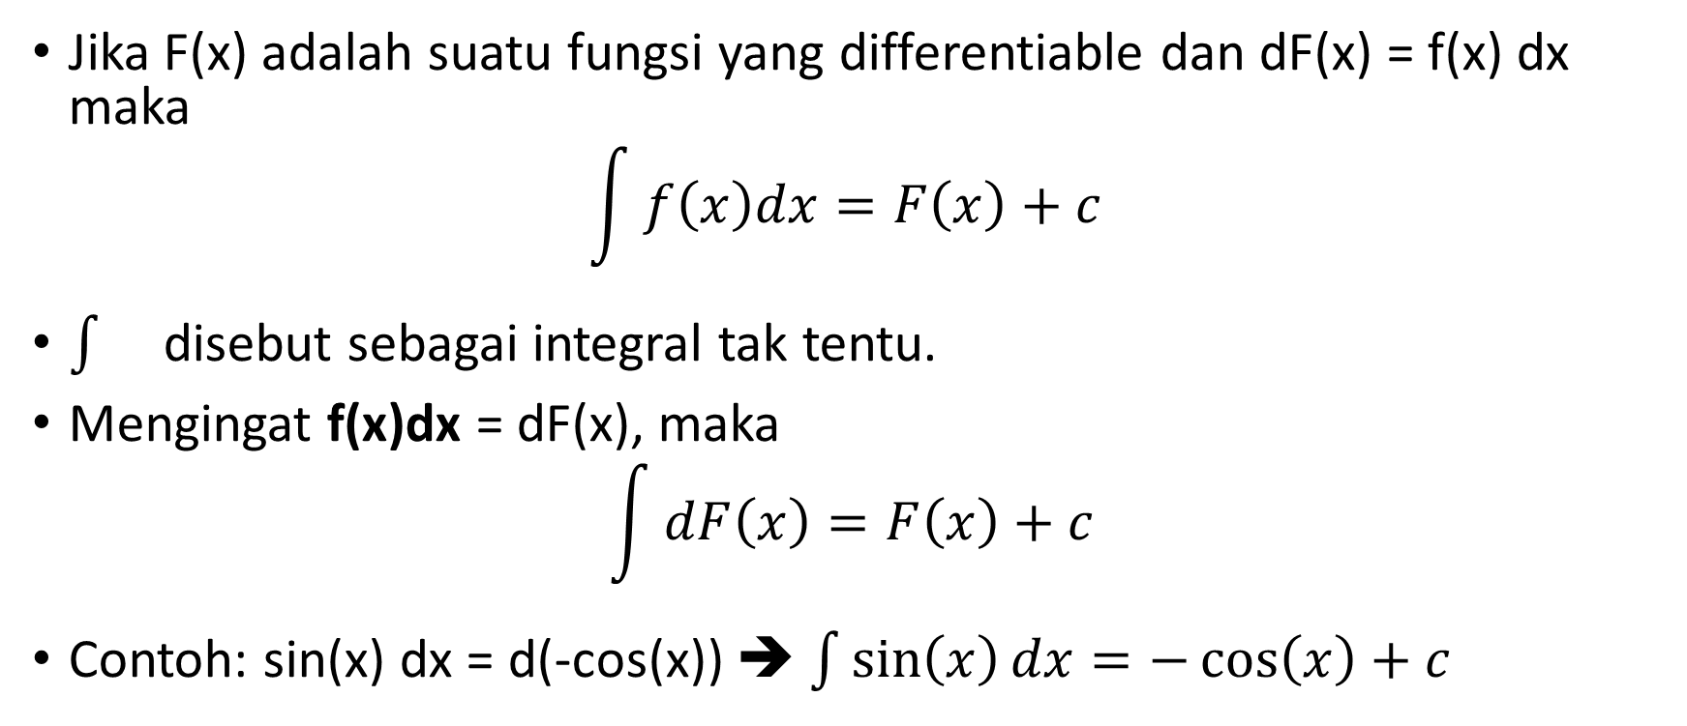
Definisi
Jika F(x) adalah suatu fungsi yang differentiable dan dF(x) = f(x) dx maka
$$\int{f\left(x\right)dx=F\left(x\right)+c}$$
disebut sebagai integral tak tentu.
Mengingat f(x)dx = dF(x), maka
$$\int{dF\left(x\right)=F\left(x\right)+c}$$
Contoh: sin(x) dx = d(-cos(x)) ➔ $\int{\sin\left(x\right)dx=−\cos\left(x\right)+c}$

Slide 5
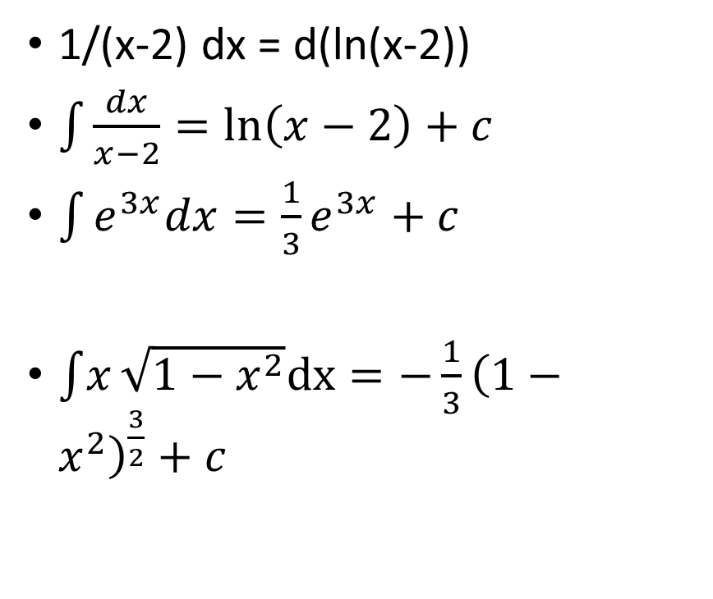
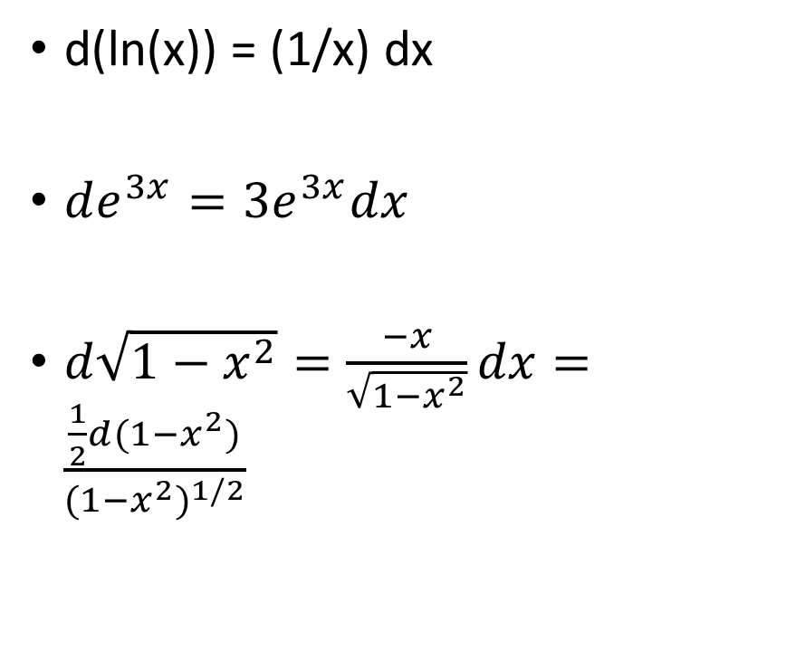
Latihan:
d(ln(x)) = (1/x) dx
$de^{3x}=3e^{3x}dx$
$d\sqrt{1−x^{2}}=\frac{−x}{\sqrt{1−x^{2}}}dx=\frac{\frac{1}{2}d(1−x^{2})}{{(1−x^{2})}^{1/2}}$
1/(x-2) dx = d(ln(x-2))
$\int{\frac{dx}{x−2}}=\ln\left(x−2\right)+c$
$\int{e^{3x}dx=\frac{1}{3}e^{3x}+c}$
$\int{x}\sqrt{1−x^{2}}dx=−\frac{1}{3}{\left(1−x^{2}\right)}^{\frac{3}{2}}+c$

Slide 6
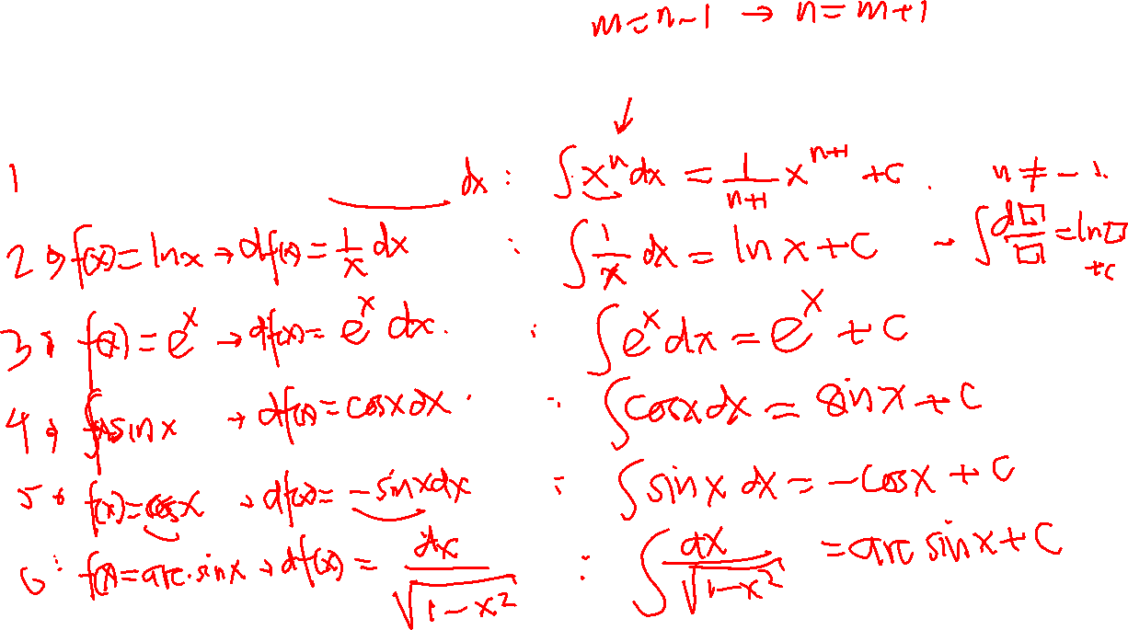

Look up Table
f(x)=x^n → df(x) = n x^(n-1)

Slide 7
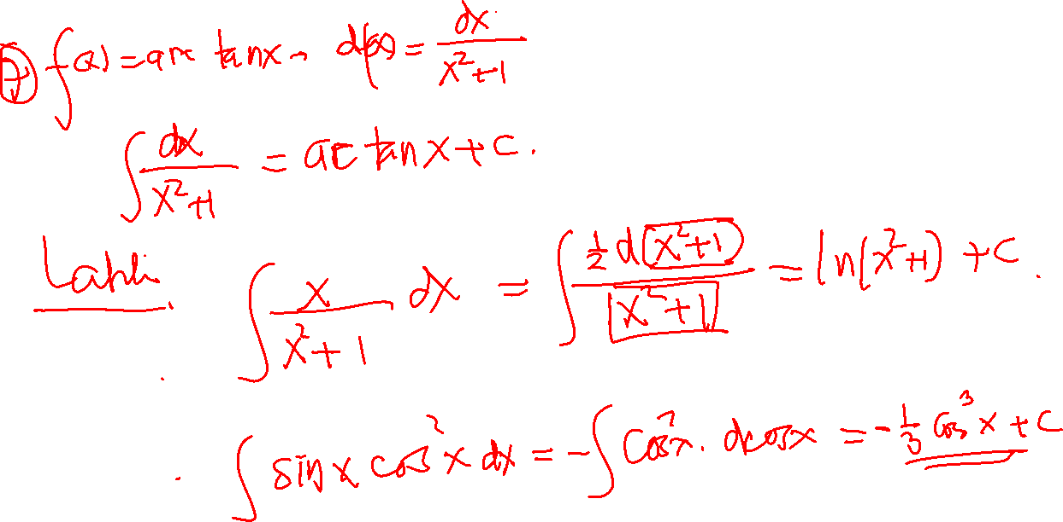


Slide 8
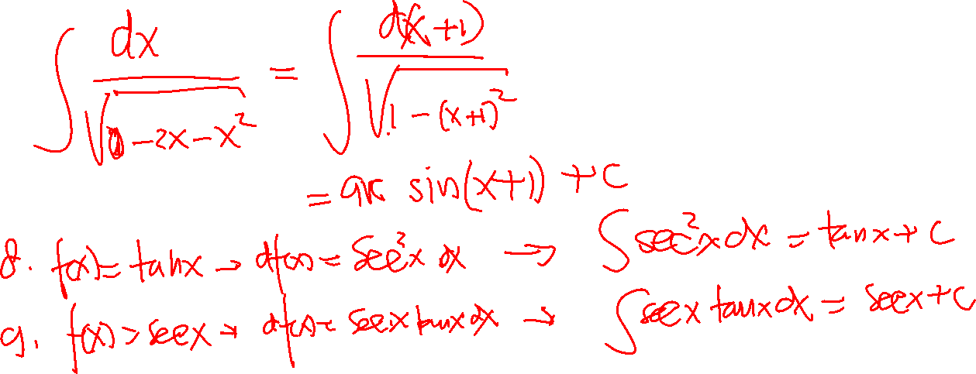

Slide 9
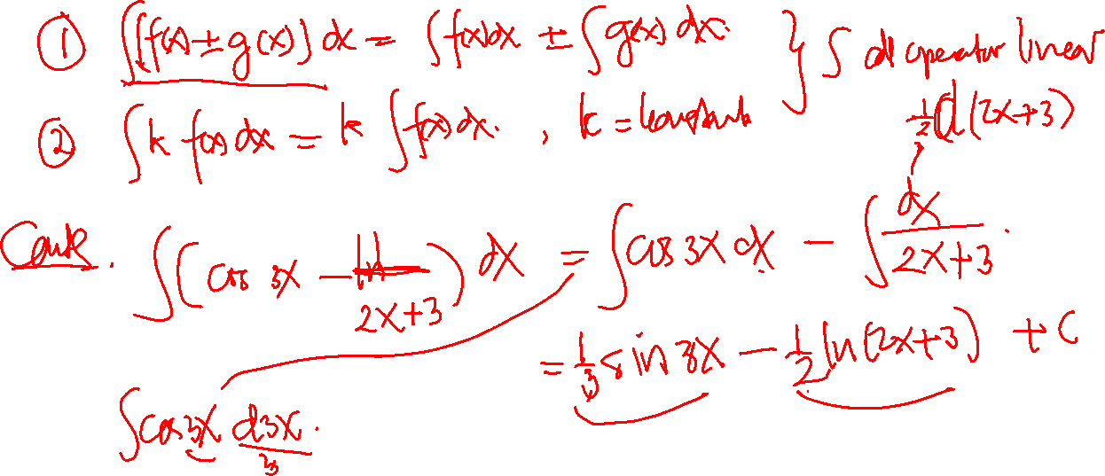
Properties of indefinite integral

Slide 10
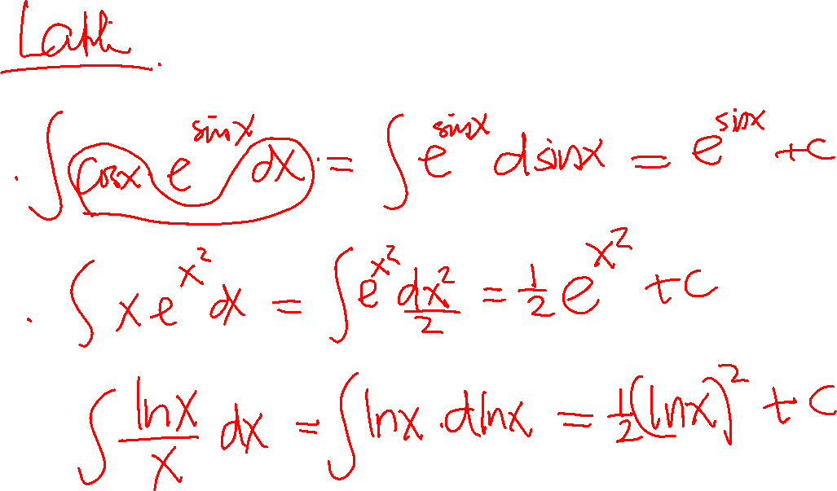

Slide 11
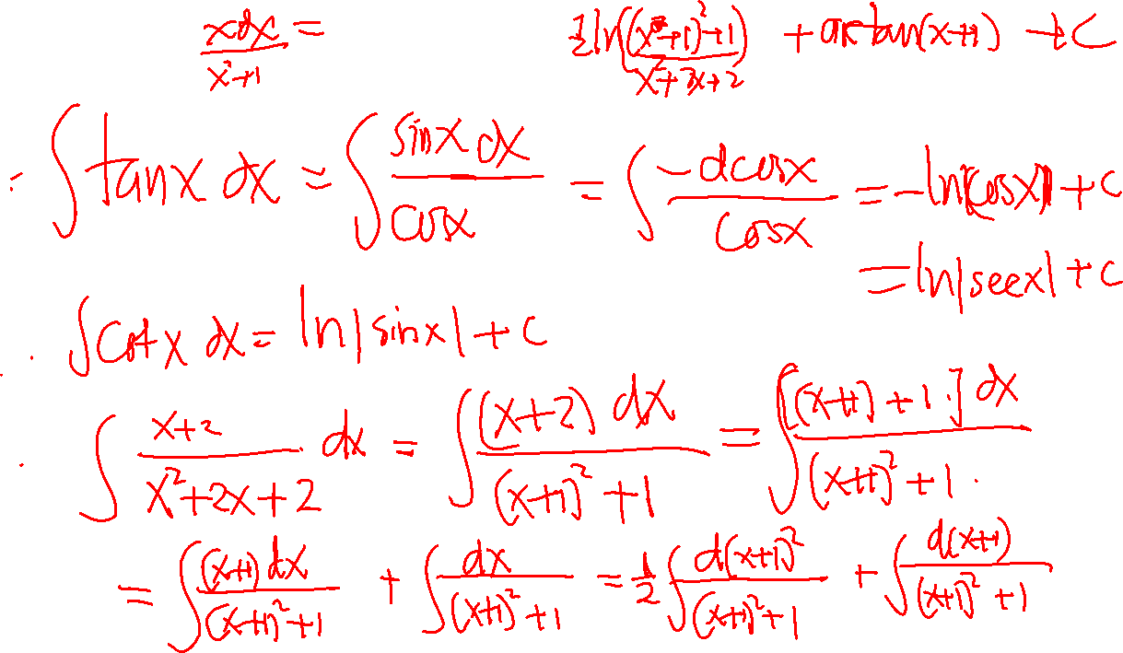

Slide 12
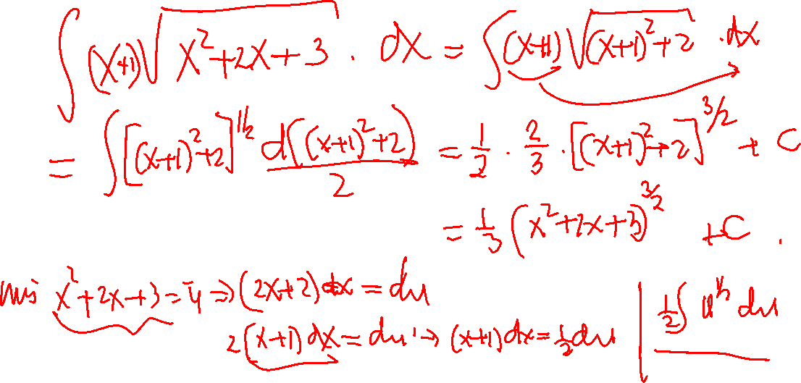

Slide 13


Teknik Pengintegralan
General substitution
Integration by parts
Trigonometric functions
Trigonometric substitution
Rational functions

Slide 14
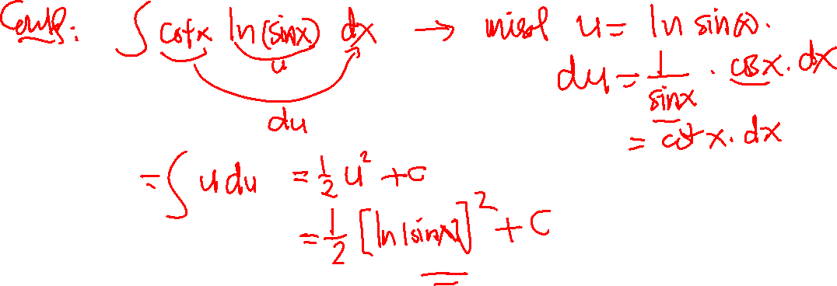
1. General Substitution
Tujuan utama: menyederhanakan fungsi integrand agar dapat diselesaikan dengan mudah

Slide 15
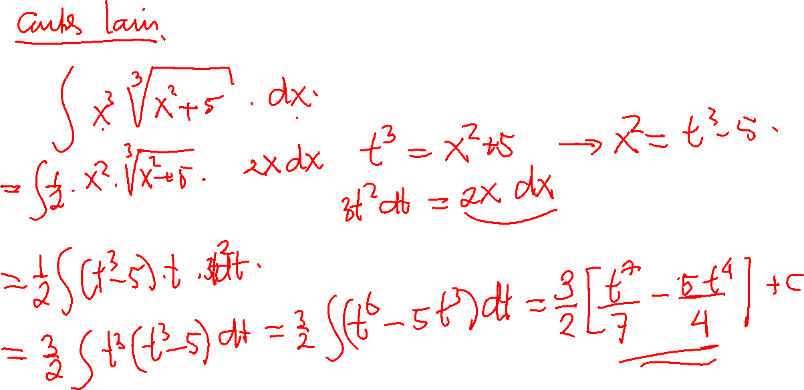
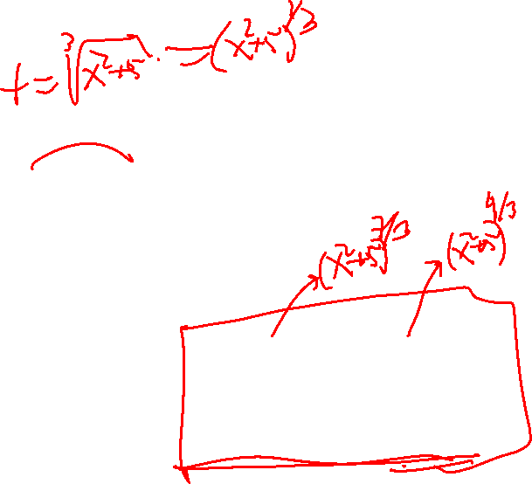
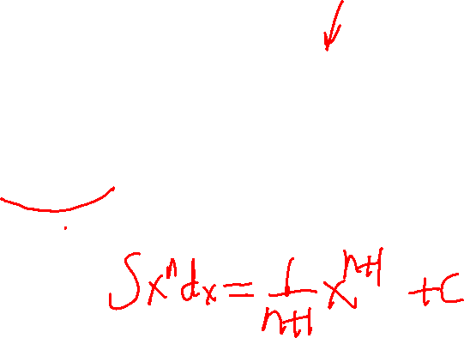

Slide 16
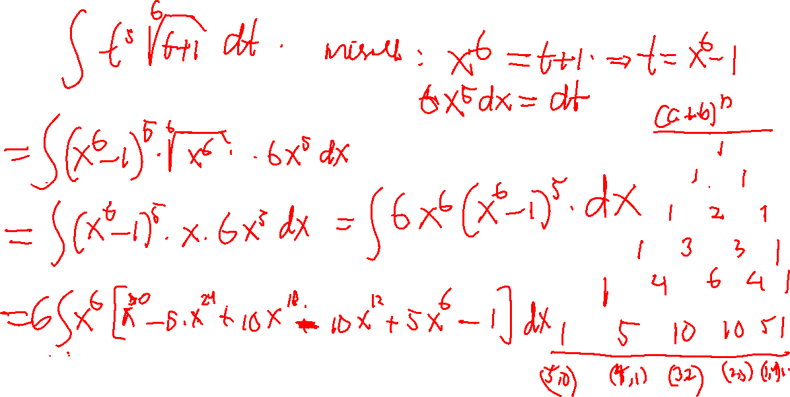

Slide 17
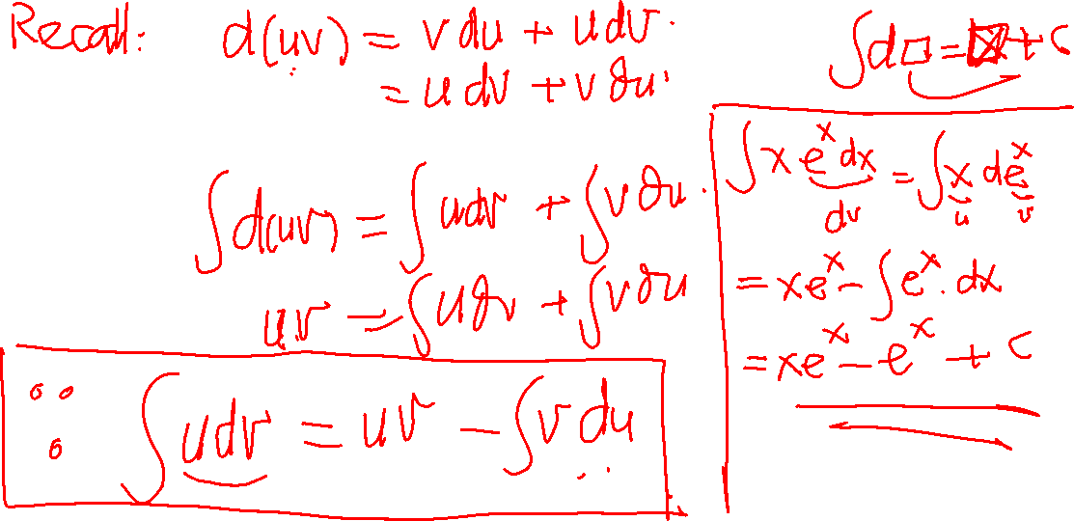
2. Integration by parts

Slide 18
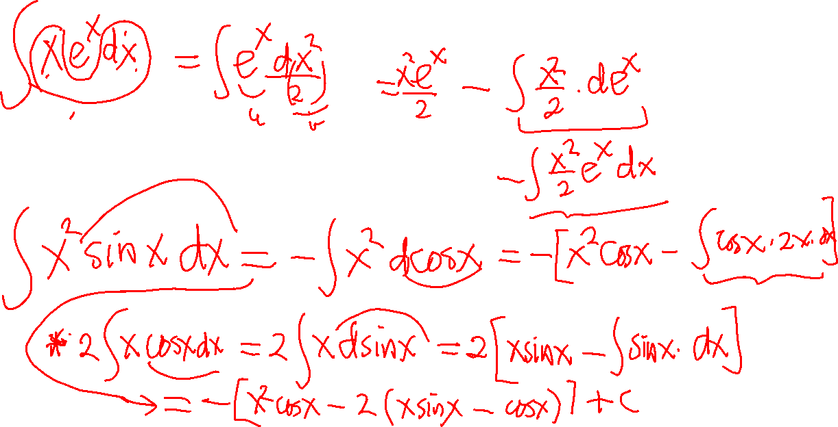

Slide 19
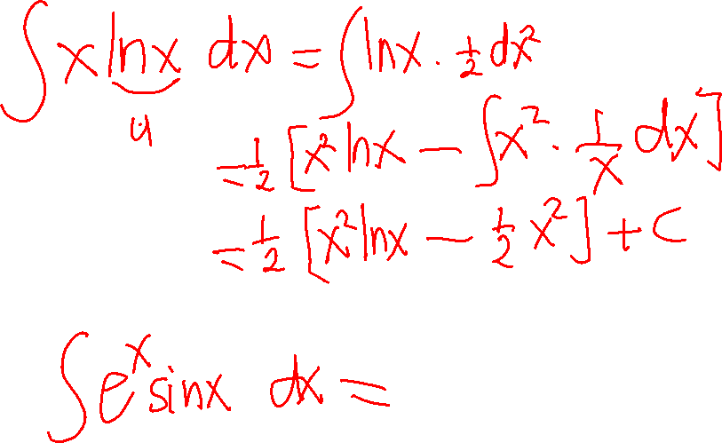

Slide 20


Fungsi Trigonometri
$\int{\sin^{m}\left(x\right)\cos^{n}\left(x\right)dx}$
$\int{\tan^{m}\left(x\right)\sec^{n}\left(x\right)dx}$
$\int{\sin\left(ax\right)\cos\left(bx\right)dx; \int{\sin\left(ax\right)\sin\left(bx\right)dx; \int{\cos\left(ax\right)\cos\left(bx\right)dx}}}$

Slide 21
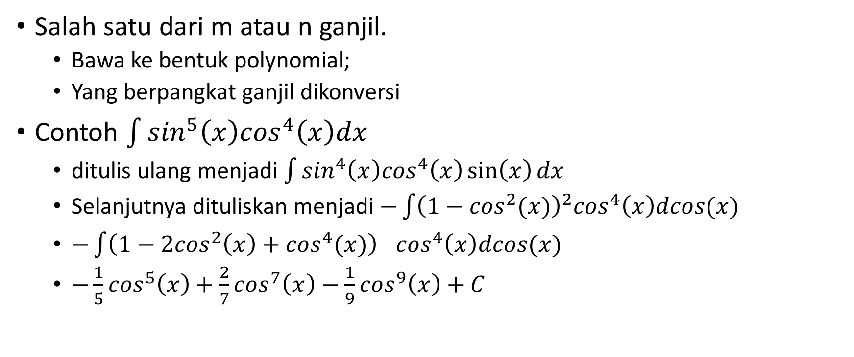
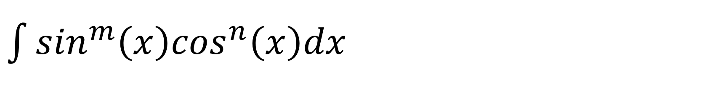
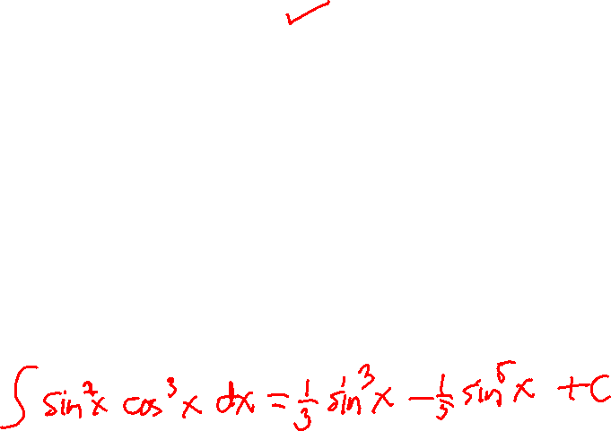
$\int{\sin^{m}\left(x\right)\cos^{n}\left(x\right)dx}$
Salah satu dari m atau n ganjil.
Bawa ke bentuk polynomial;
Yang berpangkat ganjil dikonversi
Contoh $\int{\sin^{5}\left(x\right)\cos^{4}\left(x\right)dx}$
ditulis ulang menjadi $\int{\sin^{4}\left(x\right)\cos^{4}\left(x\right)\sin\left(x\right)dx}$
Selanjutnya dituliskan menjadi $−\int{{\left({1−cos}^{2}(x)\right)}^{2}\cos^{4}\left(x\right)dcos(x)}$
$−\int{{\left({1−2cos}^{2}\left(x\right)+\cos^{4}(x)\right)}^{}\cos^{4}\left(x\right)dcos(x)}$
$−\frac{1}{5}\cos^{5}\left(x\right)+\frac{2}{7}\cos^{7}\left(x\right)−\frac{1}{9}\cos^{9}\left(x\right)+C$

Slide 22
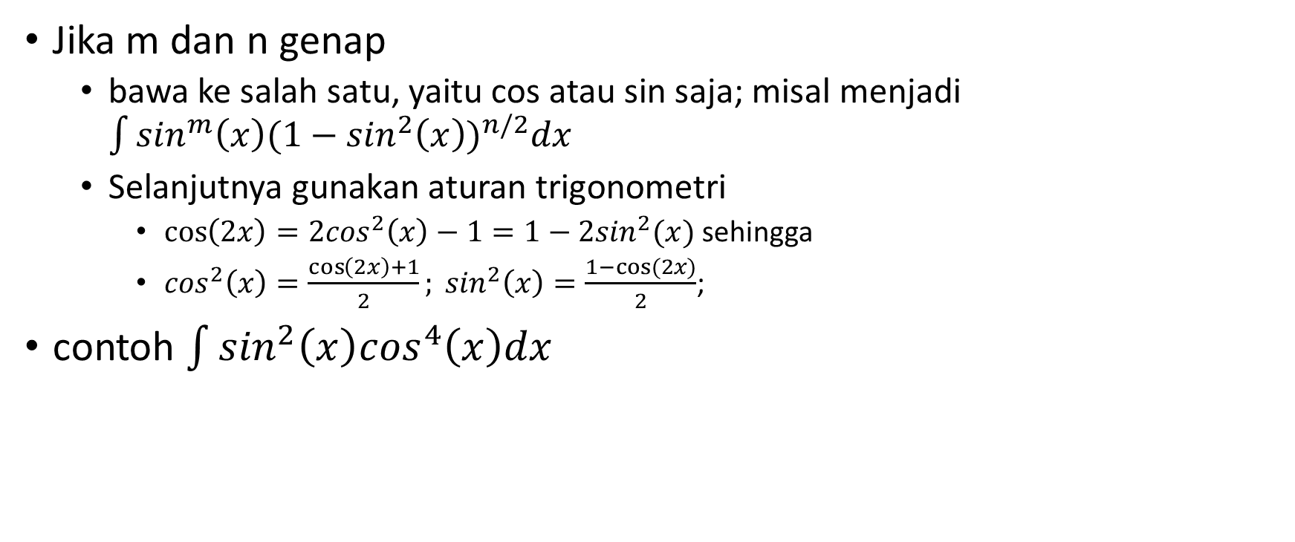
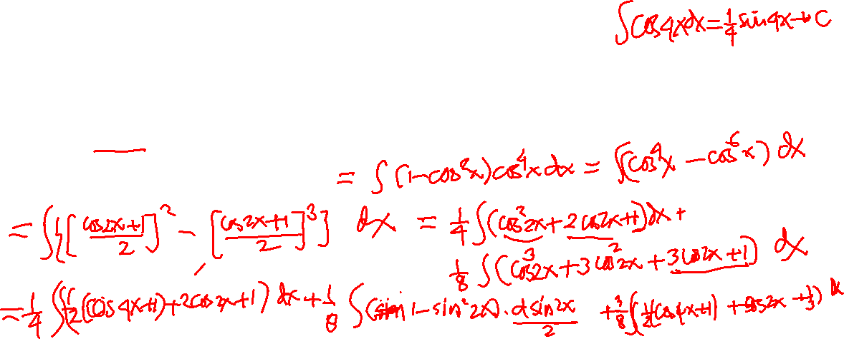
$\int{\sin^{m}\left(x\right)\cos^{n}\left(x\right)dx}$
Jika m dan n genap
bawa ke salah satu, yaitu cos atau sin saja; misal menjadi $\int{\sin^{m}\left(x\right){(1−\sin^{2}\left(x\right))}^{n/2}dx}$
Selanjutnya gunakan aturan trigonometri
$\cos\left(2x\right)=2\cos^{2}\left(x\right)−1=1−2\sin^{2}(x)$ sehingga
$\cos^{2}\left(x\right)=\frac{\cos\left(2x\right)+1}{2}; \sin^{2}\left(x\right)=\frac{1−cos⁡(2x)}{2}$;
contoh $\int{\sin^{2}\left(x\right)\cos^{4}\left(x\right)dx}$

Slide 23

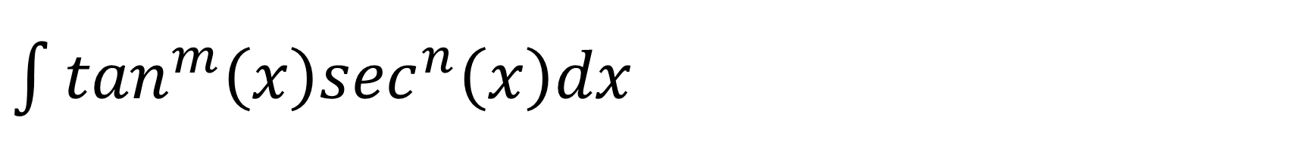
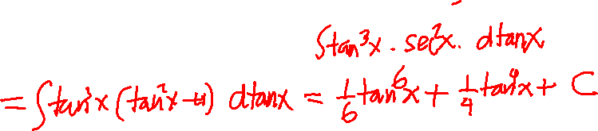
$\int{\tan^{m}\left(x\right)\sec^{n}\left(x\right)dx}$
Jika n genap. Bawa ke polynomial dalam tan. Selanjutnya gunakan
$dtan\left(x\right)=\sec^{2}\left(x\right)dx; \sec^{2}\left(x\right)=\tan^{2}x+1$
Contoh: $\int{\tan^{3}\left(x\right)\sec^{4}\left(x\right)dx=}$

Slide 24

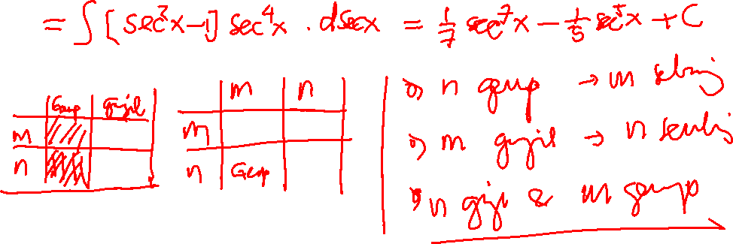
$\int{\tan^{m}\left(x\right)\sec^{n}\left(x\right)dx}$
Jika m ganjil dan n>0. Bawa ke polynomial dalam sec. Gunakan
$dsec\left(x\right)=\sec\left(x\right)\tan\left(x\right)dx$ dan $\sec^{2}\left(x\right)=\tan^{2}x+1$
Contoh $\int{\tan^{3}\left(x\right)\sec^{5}\left(x\right)dx=\int{\tan^{2}\left(x\right)\sec^{4}\left(x\right)dsec\left(x\right);}}$

Slide 25

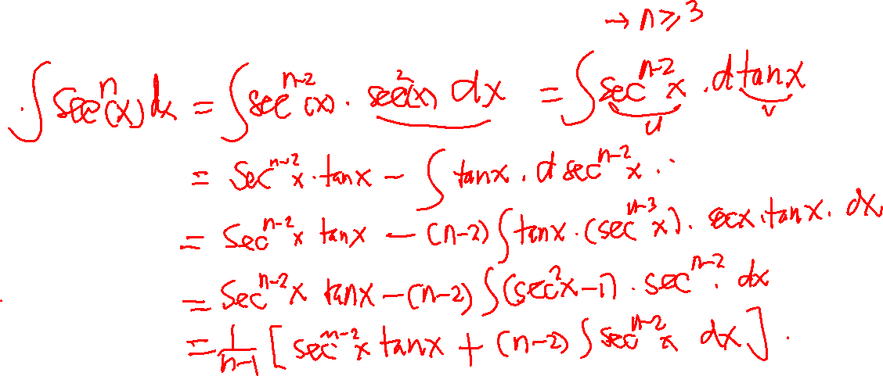
$\int{\tan^{m}\left(x\right)\sec^{n}\left(x\right)dx}$
n ganjil dan m genap. Bawa ke sec
Cari rumus untuk $\int{\sec^{n}\left(x\right)dx}$ secara recursive

Slide 26
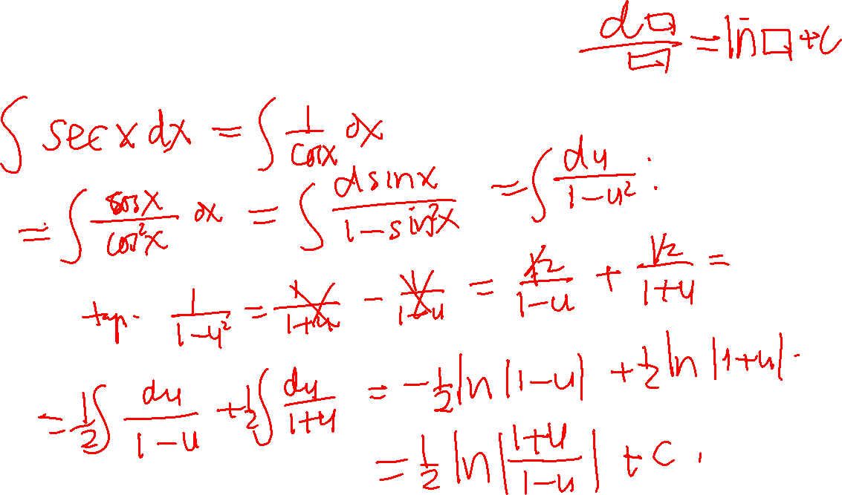
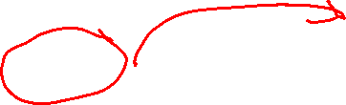

Slide 27
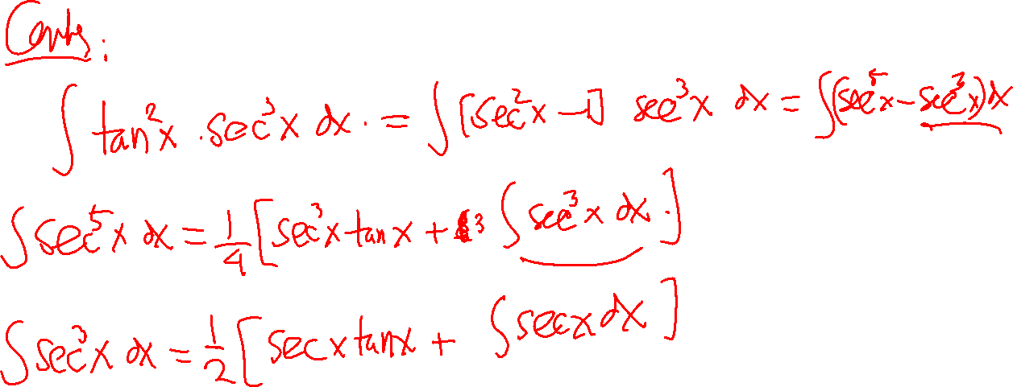

Slide 28
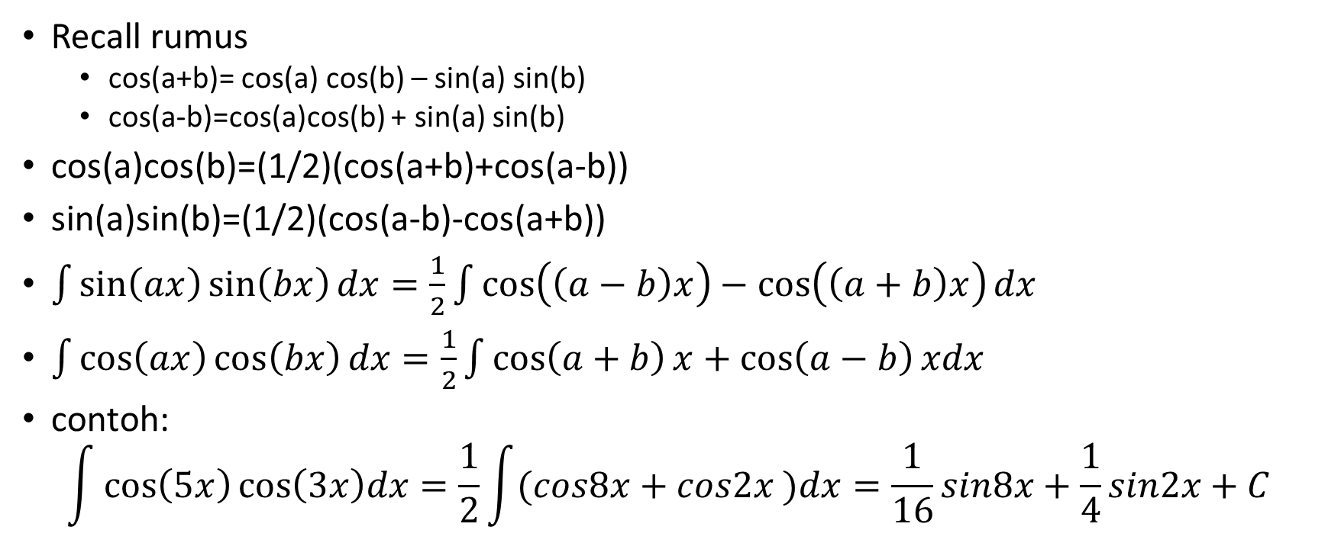
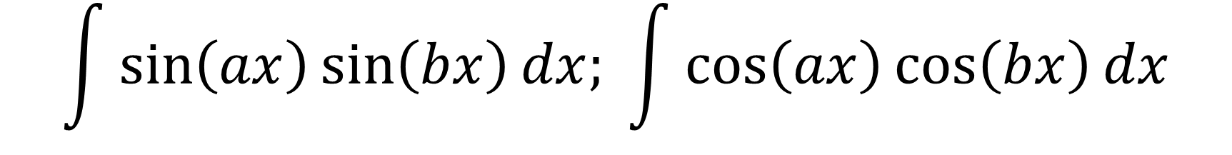
$$\int{\sin\left(ax\right)\sin\left(bx\right)dx; \int{\cos\left(ax\right)\cos\left(bx\right)dx}}$$
Recall rumus
cos(a+b)= cos(a) cos(b) – sin(a) sin(b)
cos(a-b)=cos(a)cos(b) + sin(a) sin(b)
cos(a)cos(b)=(1/2)(cos(a+b)+cos(a-b))
sin(a)sin(b)=(1/2)(cos(a-b)-cos(a+b))
$\int{\sin\left(ax\right)\sin\left(bx\right)dx=\frac{1}{2}\int{\cos\left(\left(a−b\right)x\right)−\cos\left(\left(a+b\right)x\right)dx}}$
$\int{\cos\left(ax\right)\cos\left(bx\right)dx=\frac{1}{2}\int{\cos\left(a+b\right)x+\cos\left(a−b\right)xdx}}$
contoh:
$$\int{\cos\left(5x\right)\cos\left(3x\right)dx=\frac{1}{2}\int{(cos8x+cos2x )dx}}=\frac{1}{16}sin8x+\frac{1}{4}sin2x+C$$

Slide 29
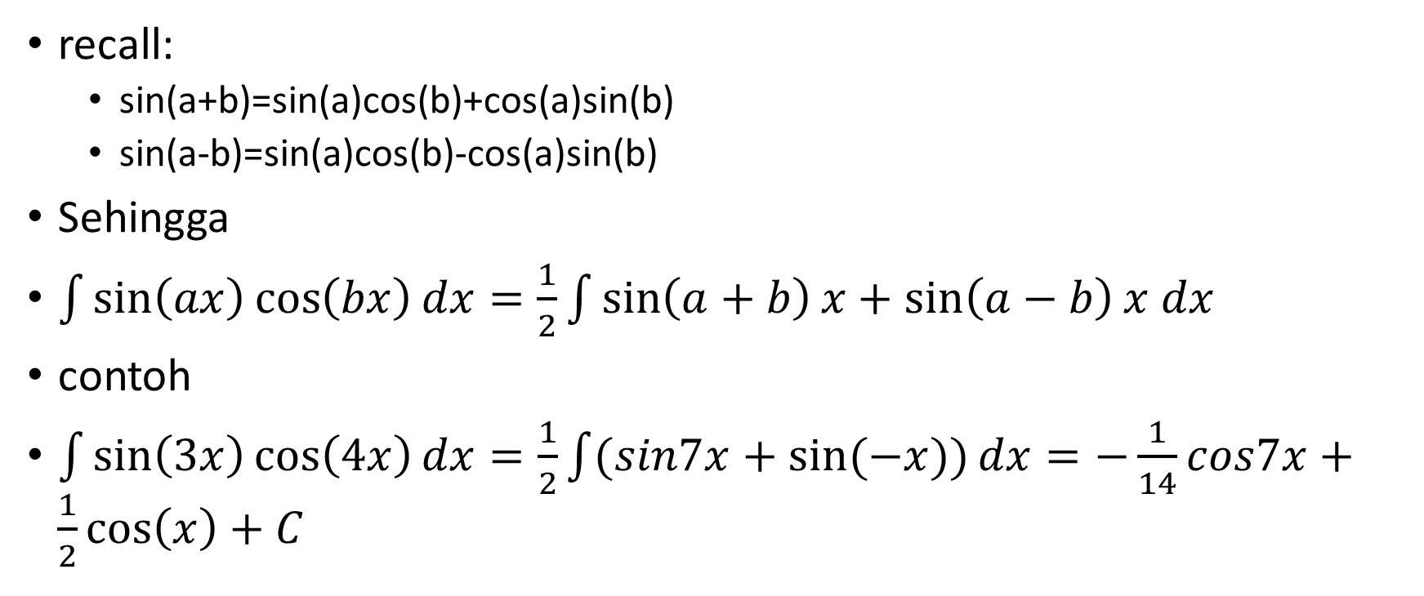

$$\int{\sin\left(ax\right)\cos\left(bx\right)dx}$$
recall:
sin(a+b)=sin(a)cos(b)+cos(a)sin(b)
sin(a-b)=sin(a)cos(b)-cos(a)sin(b)
Sehingga
$\int{\sin\left(ax\right)\cos\left(bx\right)dx=\frac{1}{2}\int{\sin\left(a+b\right)x+\sin\left(a−b\right)x dx}}$
contoh
$\int{\sin\left(3x\right)\cos\left(4x\right)dx=\frac{1}{2}\int{(sin7x+sin⁡(−x))}}dx=−\frac{1}{14}cos7x+\frac{1}{2}\cos\left(x\right)+C$

Slide 30
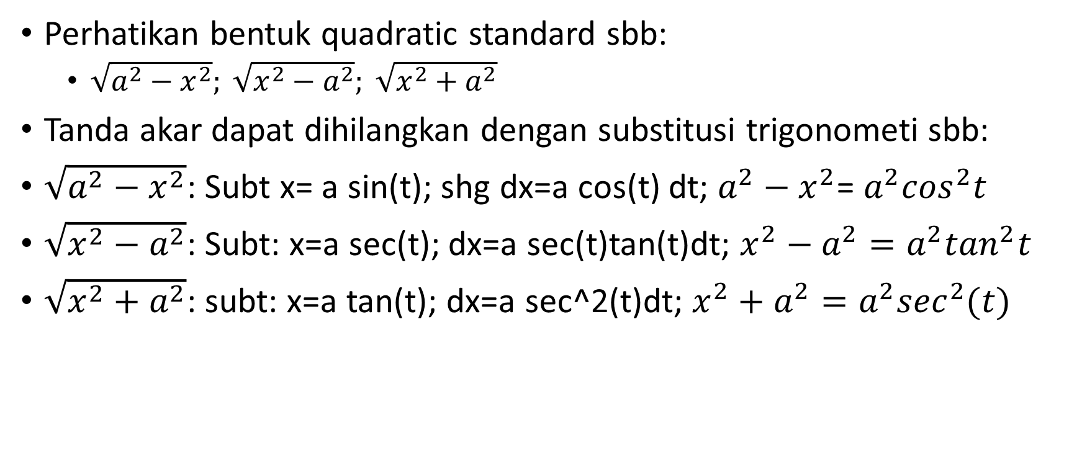
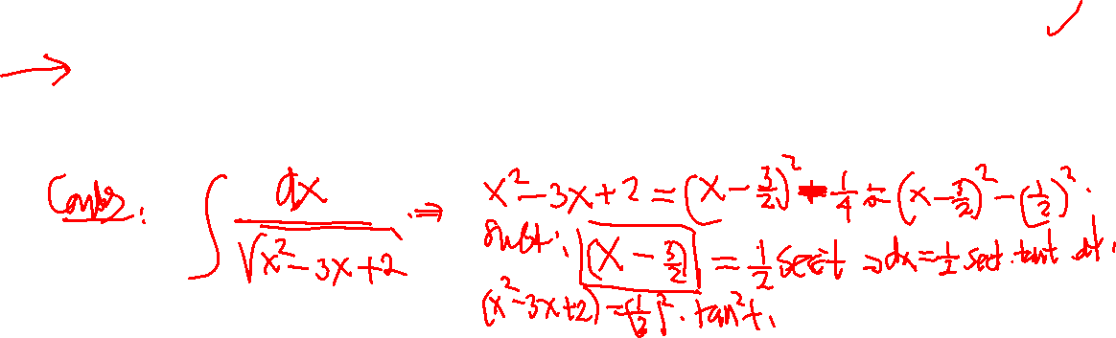
Substitusi Trigonometri
Perhatikan bentuk quadratic standard sbb:
$\sqrt{a^{2}−x^{2}}; \sqrt{x^{2}−a^{2}}; \sqrt{x^{2}+a^{2}}$
Tanda akar dapat dihilangkan dengan substitusi trigonometi sbb:
$\sqrt{a^{2}−x^{2}}$: Subt x= a sin(t); shg dx=a cos(t) dt; $a^{2}−x^{2}$= $a^{2}\cos^{2}t$
$\sqrt{x^{2}−a^{2}}$: Subt: x=a sec(t); dx=a sec(t)tan(t)dt; $x^{2}−a^{2}=a^{2}\tan^{2}t$
$\sqrt{x^{2}+a^{2}}$: subt: x=a tan(t); dx=a sec^2(t)dt; $x^{2}+a^{2}=a^{2}\sec^{2}(t)$

Slide 31
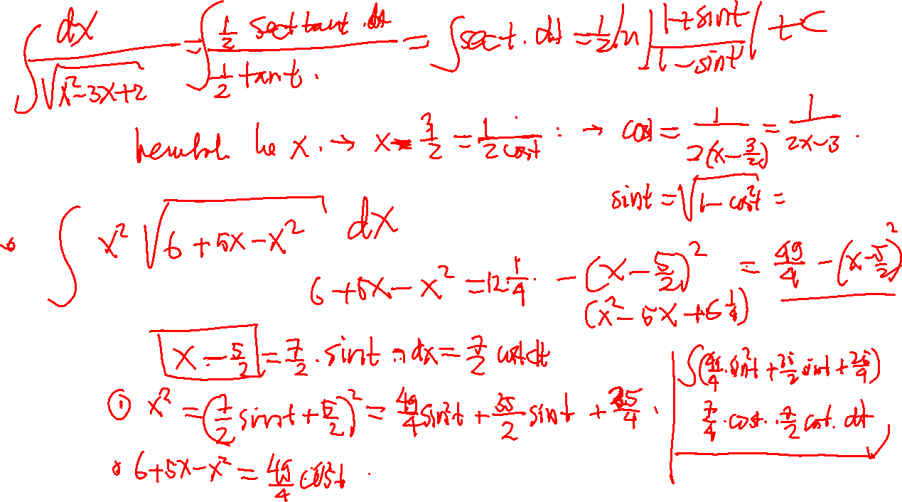

Slide 32
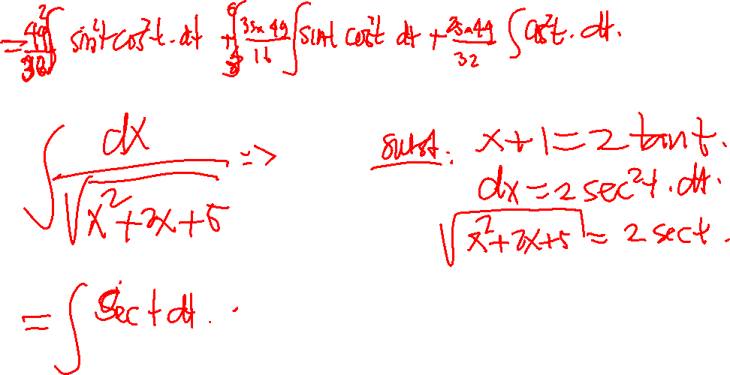

Slide 33
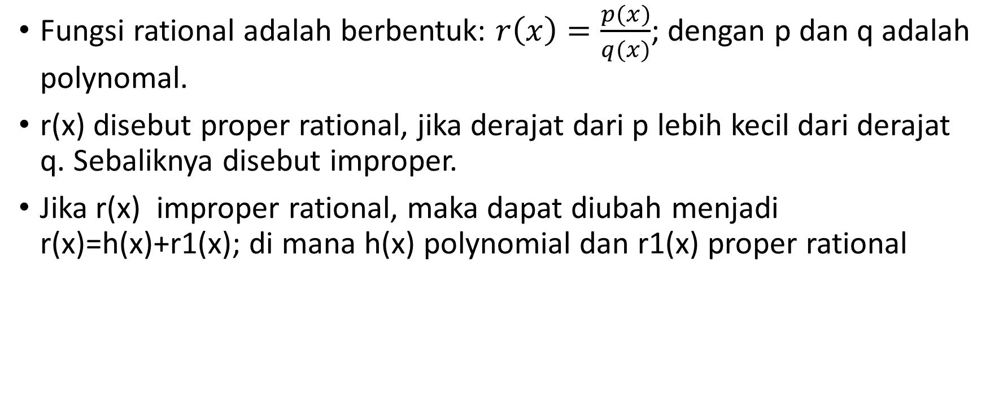
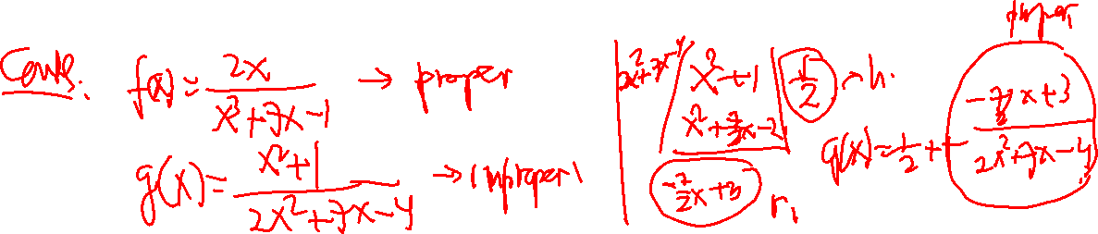
Fungsi Rational
Fungsi rational adalah berbentuk: $r\left(x\right)=\frac{p(x)}{q(x)}$; dengan p dan q adalah polynomal.
r(x) disebut proper rational, jika derajat dari p lebih kecil dari derajat q. Sebaliknya disebut improper.
Jika r(x) improper rational, maka dapat diubah menjadi r(x)=h(x)+r1(x); di mana h(x) polynomial dan r1(x) proper rational

Slide 34

Integral fungsi rational $r\left(x\right)=\frac{p(x)}{q(x)}$
Jika r(x) improper, maka bawa ke bentuk proper telebih dahulu.
Tehnik berikut hanya berlaku untuk proper rational.
Ada 3 kasus:
Akar2 dari q(x) semua riil dan berbeda
Akar2 dari q(x) semua riil dan ada yang sama
Akar2 dari q(x) ada yang komplek

Slide 35
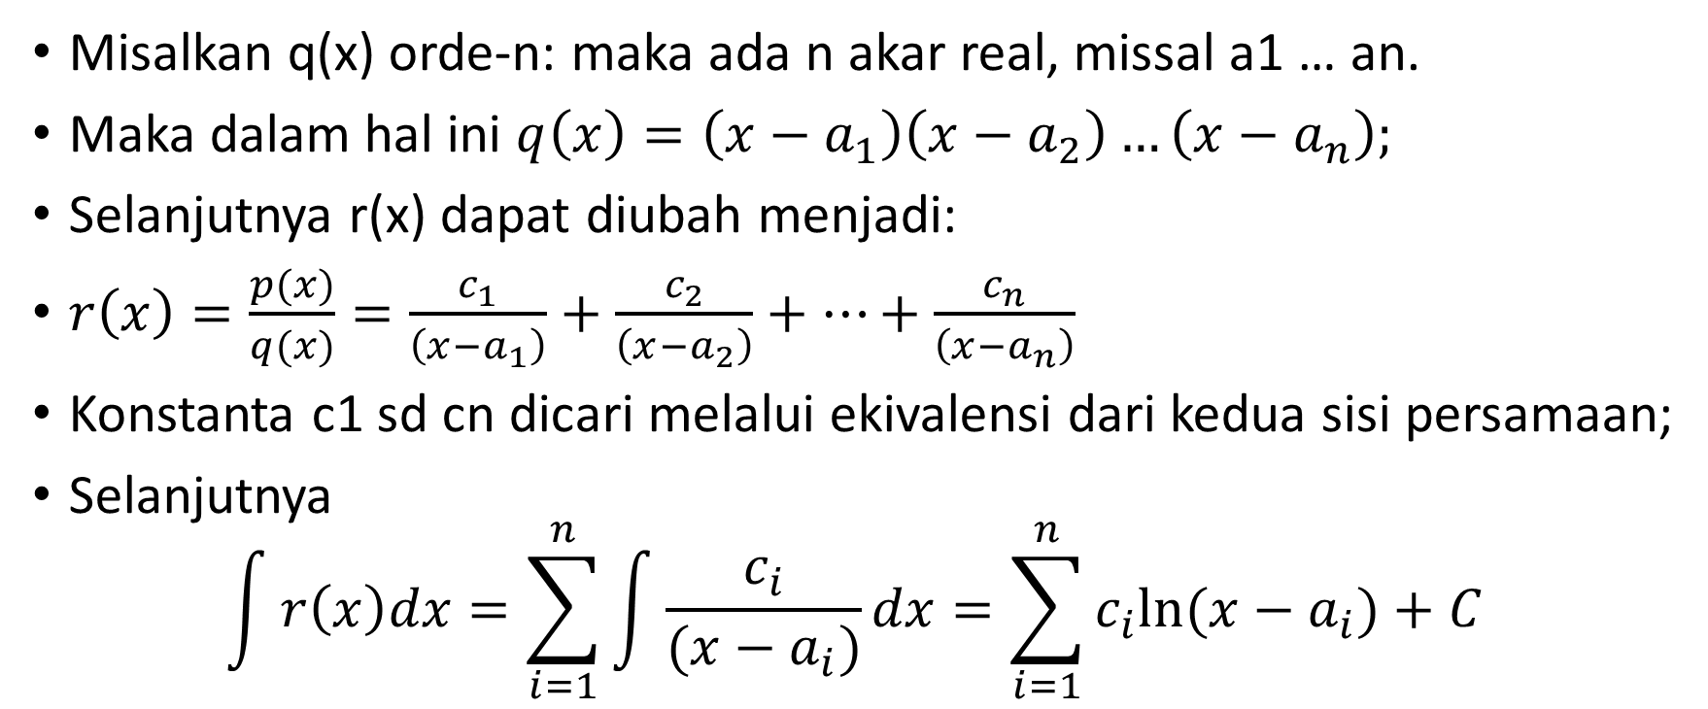

Jika akar2 dari q(x) semua riil dan berbeda
Misalkan q(x) orde-n: maka ada n akar real, missal a1 … an.
Maka dalam hal ini $q\left(x\right)=\left(x−a_{1}\right)\left(x−a_{2}\right)…\left(x−a_{n}\right);$
Selanjutnya r(x) dapat diubah menjadi:
$r\left(x\right)=\frac{p(x)}{q(x)}=\frac{c_{1}}{\left(x−a_{1}\right)}+$ $\frac{c_{2}}{\left(x−a_{2}\right)}+…+\frac{c_{n}}{\left(x−a_{n}\right)}$
Konstanta c1 sd cn dicari melalui ekivalensi dari kedua sisi persamaan;
Selanjutnya
$$\int{r\left(x\right)dx=\sum_{i=1}^{n}{\int{\frac{c_{i}}{(x−a_{i})}dx=\sum_{i=1}^{n}{c_{i}ln⁡(x−a_{i})}+C}}}$$

Slide 36
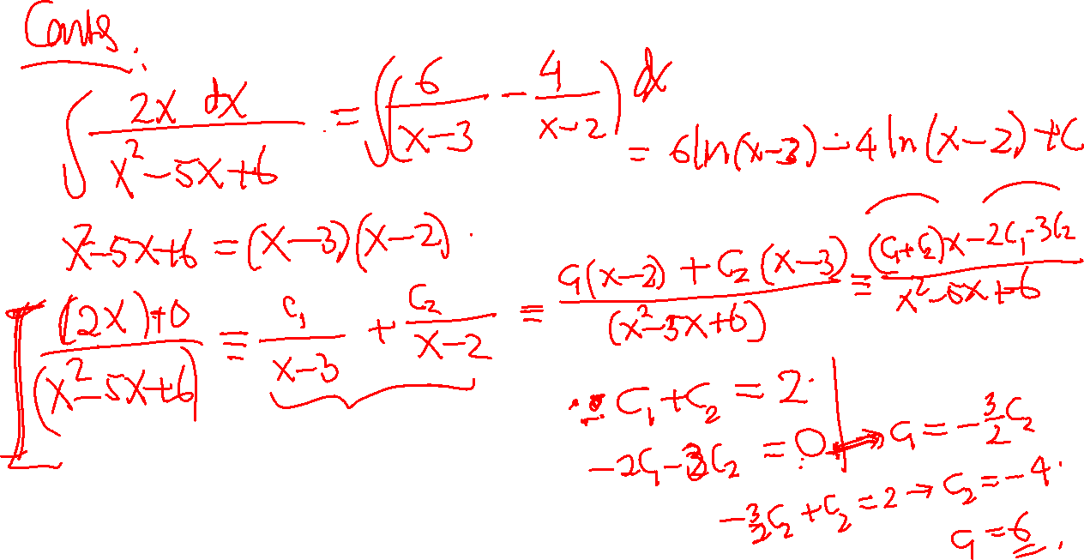

Slide 37
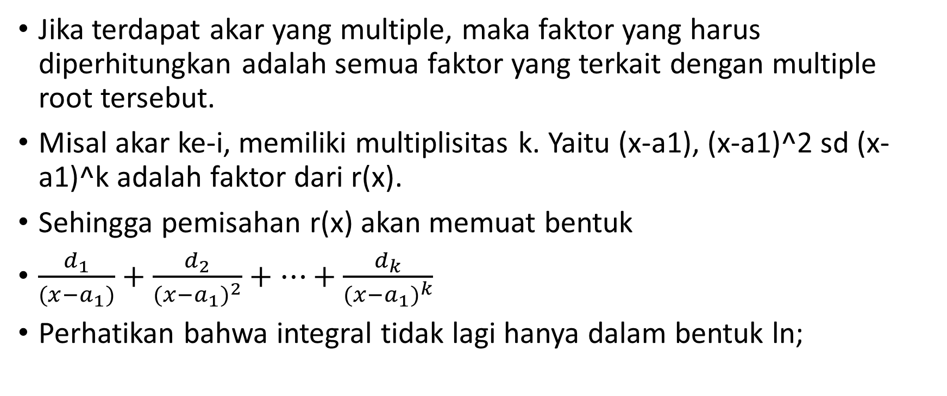
Jika akar2 q(x) semua riil tapi ada yang multiple
Jika terdapat akar yang multiple, maka faktor yang harus diperhitungkan adalah semua faktor yang terkait dengan multiple root tersebut.
Misal akar ke-i, memiliki multiplisitas k. Yaitu (x-a1), (x-a1)^2 sd (x-a1)^k adalah faktor dari r(x).
Sehingga pemisahan r(x) akan memuat bentuk
$\frac{d_{1}}{(x−a_{1})}+\frac{d_{2}}{{(x−a_{1})}^{2}}+…+\frac{d_{k}}{{(x−a_{1})}^{k}}$
Perhatikan bahwa integral tidak lagi hanya dalam bentuk ln;

Slide 38
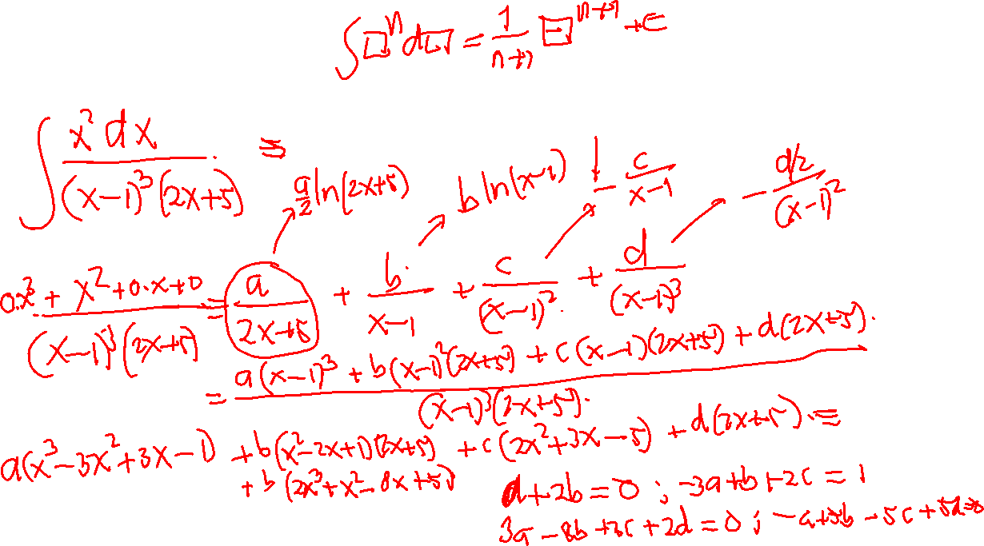
contoh

Slide 39
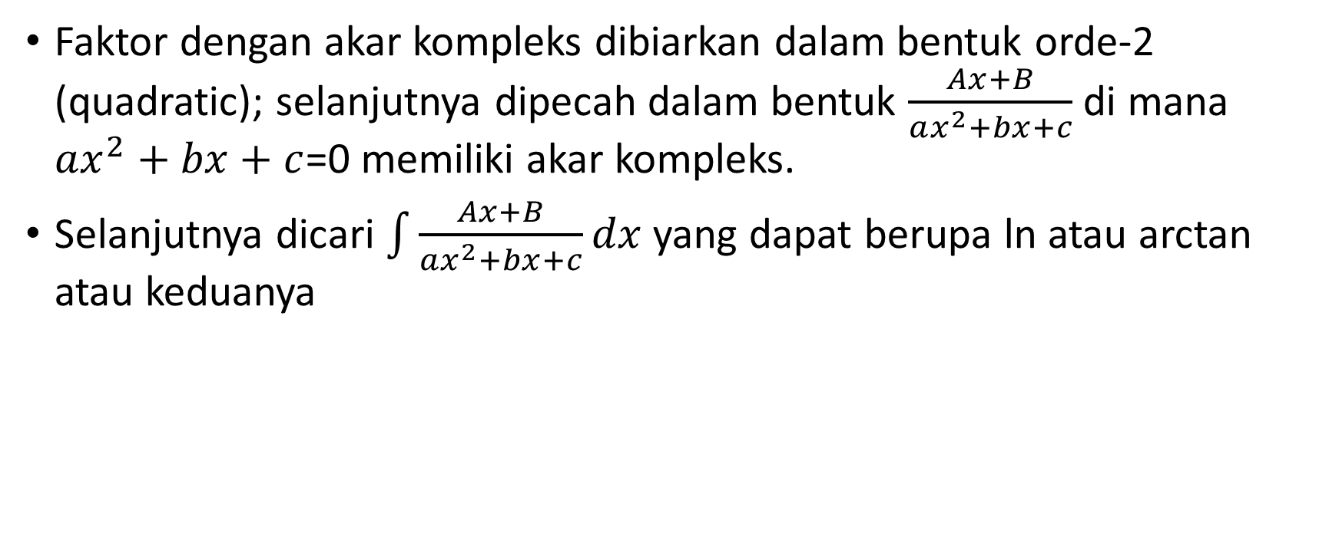

Jika q(x) memiliki akar kompleks
Faktor dengan akar kompleks dibiarkan dalam bentuk orde-2 (quadratic); selanjutnya dipecah dalam bentuk $\frac{Ax+B}{ax^{2}+bx+c}$ di mana $ax^{2}+bx+c$=0 memiliki akar kompleks.
Selanjutnya dicari $\int{\frac{Ax+B}{ax^{2}+bx+c}dx}$ yang dapat berupa ln atau arctan atau keduanya

Slide 40
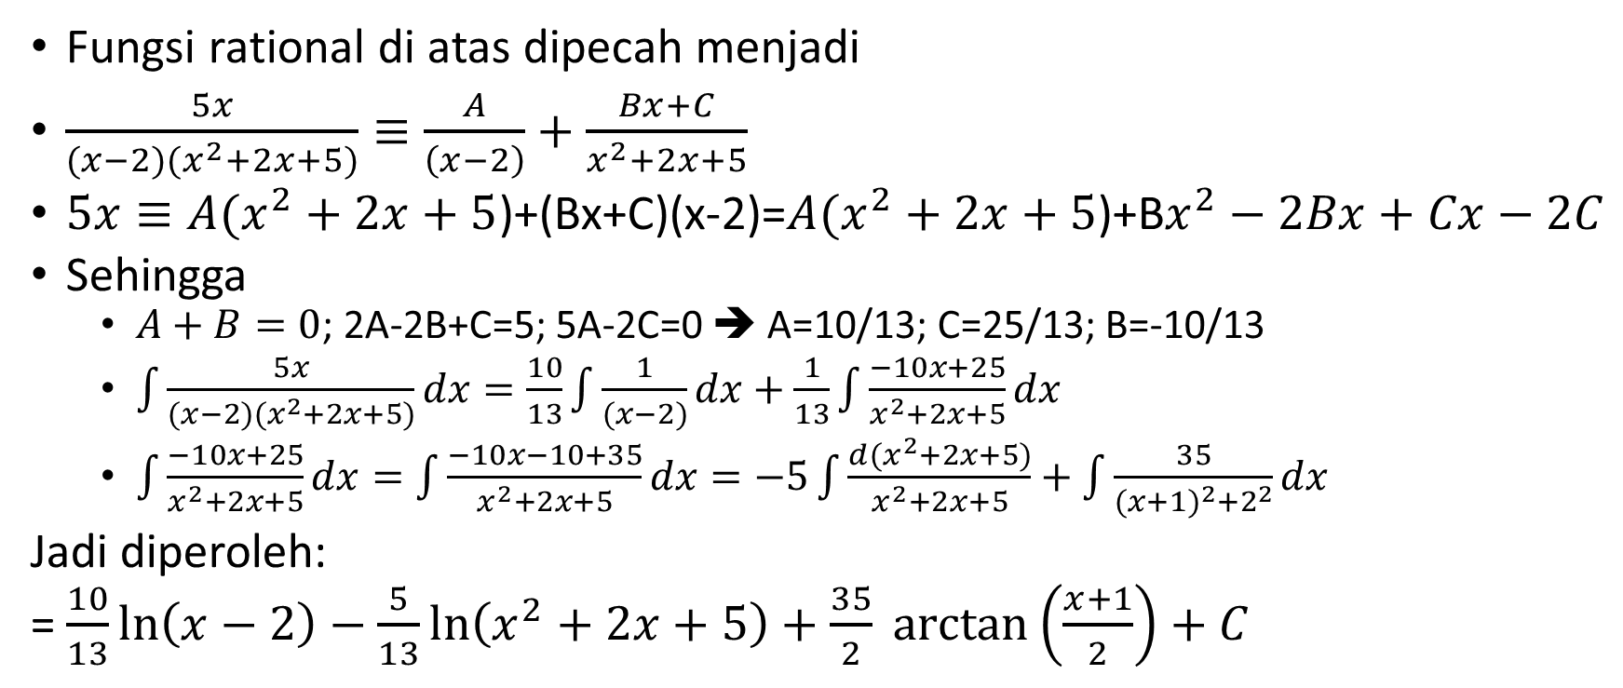

Contoh: $\int{\frac{5x}{(x−2)(x^{2}+2x+5)}dx}$
Fungsi rational di atas dipecah menjadi
$\frac{5x}{(x−2)(x^{2}+2x+5)}≡\frac{A}{\left(x−2\right)}+\frac{Bx+C}{x^{2}+2x+5}$
$5x≡A(x^{2}+2x+5$)+(Bx+C)(x-2)=$A(x^{2}+2x+5$)+B$x^{2}−2Bx+Cx−2C$
Sehingga
$A+B=0$; 2A-2B+C=5; 5A-2C=0 ➔ A=10/13; C=25/13; B=-10/13
$\int{\frac{5x}{(x−2)(x^{2}+2x+5)}dx}=\frac{10}{13}\int{\frac{1}{(x−2)}dx+\frac{1}{13}\int{\frac{−10x+25}{x^{2}+2x+5}dx}}$
$\int{\frac{−10x+25}{x^{2}+2x+5}dx}=\int{\frac{−10x−10+35}{x^{2}+2x+5}dx}=−5\int{\frac{d(x^{2}+2x+5)}{x^{2}+2x+5}}+\int{\frac{35}{{(x+1)}^{2}+2^{2}}dx}$
Jadi diperoleh:
= $\frac{10}{13}\ln\left(x−2\right)−\frac{5}{13}\ln\left(x^{2}+2x+5\right)+\frac{35}{2} arctan\left(\frac{x+1}{2}\right)+C$

Slide 41


$$\int{\frac{1}{x^{2}+a^{2}}}dx$$
x=a tan(t); dx= a sec^2(t) dt.
x^2+a^2= a^2 tan^2(t)+a^2=a^2 sec^2(t)
$\int{\frac{1}{x^{2}+a^{2}}}dx=\int{\frac{a \sec^{2}\left(t\right)dt}{a^{2} \sec^{2}(t)}}=\frac{1}{a}\int{dt=\frac{1}{a}t=\frac{1}{a}\arctan\left(\frac{x}{a}\right)+C}$

